Slide 1
Desenvolvendo User Toolkits
Luiz Corinhas Ferreira Neto

Slide 2
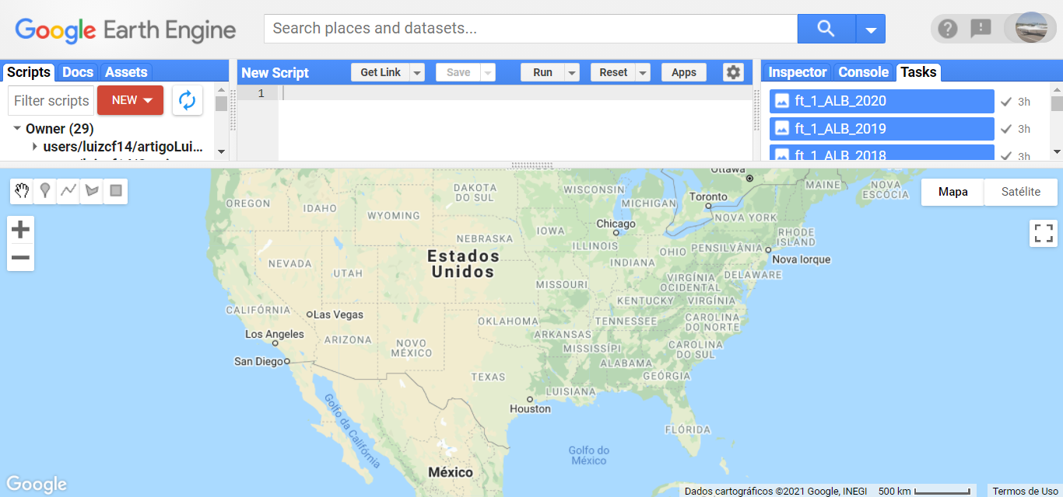
ui.Root
ui.root é o painel base de todo GEE
https://code.earthengine.google.com/c55bb85b633e6be7ce3bc187bf5eed08

Slide 3
ui.Panel
ui.Panel - Mais alto nível de generalização no GEE
Possui ui.Panel.Layout - Formato como widgets serão organizados na tela
Para gerenciar os widgets use add() e remove()
Para obter a lista de widgets carregados use widgets()
https://code.earthengine.google.com/ead8f8315599c9459c35ad877701d612

Slide 4
ui.Map
Objeto capaz de apresentar objetos espacializados,
Pode ser utilizado múltiplas vezes no mesmo script e pode possuir sincronia de movimento entre os mapas.
Possui herança do objeto ui.Panel, portanto possui as mesmas funções
https://code.earthengine.google.com/a5521b3367d955834265469d1a7b7779

Slide 5
Layouts
Todos podem ser encontrados em ui.Panel.Layout
Tipos
Absolute - Controlado pelo atributo position no dicionário “Style”, possui localizações pré-definidas independentes da ordem de inserção dos widgets
Flow - Pode ser Vertical ou Horizontal, sempre considerando a ordem de inserção do widget
https://developers.google.com/earth-engine/guides/ui_panels#layouts

Slide 6
Outros
Alem dos elementos básicos apresentados anteriormente, o GEE possui outros elementos de interface como: Sliders, Labels, Buttons...etc.
Estes objetos são de uso situacional, e estão em constante crescimento, por favor, verifique a documentação para o uso.

Slide 7
Construindo um User toolkit
Users toolkits são ferramentas gráficas para fácil interação do Usuário com o Script.
Exemplo: Vamos construir um User toolkit que torne qualquer usuário capaz de visualizar o NDVI para todo pais, variando a color-ramp alem de máximos e mínimos do NDVI.

Slide 8
Construindo um User toolkit
Pensando no Layout
Menu Lateral
MAPA
Titulo
Label + Campo (Máximo)
Label + Campo (Mínimo)
Label + Combobox (Color Ramp)
Botão Aplicar
https://code.earthengine.google.com/39440d0c10ec2e61d0d2940bd80b79ad

